Slide 1
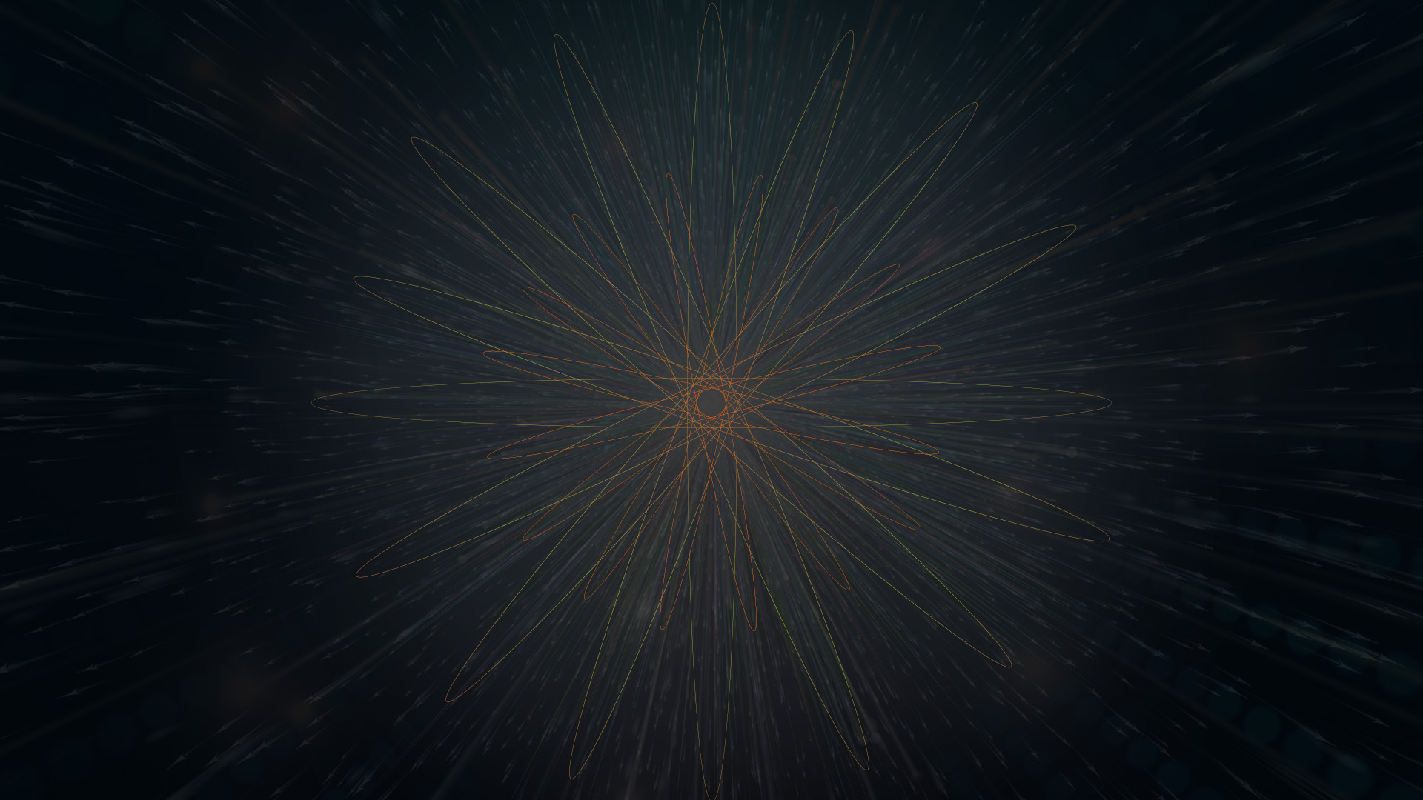



Slide 2
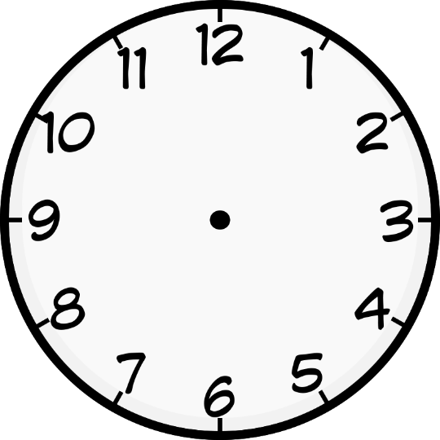
$ 500
كم الساعة؟
الساعة السادسة
الساعة الثانية عشر وثلثين دقائق
ب:
ا:
الساعة الستة
الساعة الثانية عشر والنصف
د:
ج:

Slide 3
$ 500
كم الساعة؟
الساعة السادسة
الساعة الثانية عشر وثلثين دقائق
A:
B:
الساعة الستة
الساعة الثانية عشر والنصف
C:
D:

Slide 4
14
13
12
11
10
9
8
7
6
5
4
3
2
1
$ 1 MILLION
$ 500,000
$ 250,000
$ 100,000
$ 50,000
$ 30,000
$ 20,000
$ 10,000
$ 7,000
$ 5,000
$ 3,000
$ 2,000
$ 1,000
$ 500

Slide 5
$ 1000
ما الساعة؟
The Watch
The Time
A:
B:
The Day of judgement
All of the above
C:
D:

Slide 6
$ 1000
ما الساعة؟
The Watch
The Time
A:
B:
The Day of judgement
All of the above
C:
D:

Slide 7
14
13
12
11
10
9
8
7
6
5
4
3
2
1
$ 1 MILLION
$ 500,000
$ 250,000
$ 100,000
$ 50,000
$ 30,000
$ 20,000
$ 10,000
$ 7,000
$ 5,000
$ 3,000
$ 2,000
$ 1,000
$ 500

Slide 8
$ 2000
What is the most appropriate way to express “COUNTDOWN” in Arabic?
العد العكسي
العد المعاكس
A:
B:
العد التنازلي
تناقص العد
C:
D:

Slide 9
$ 2000
What is the most appropriate way to express “COUNTDOWN” in Arabic?
العد العكسي
العد المعاكس
A:
B:
العد التنازلي
تناقص العد
C:
D:

Slide 10
14
13
12
11
10
9
8
7
6
5
4
3
2
1
$ 1 MILLION
$ 500,000
$ 250,000
$ 100,000
$ 50,000
$ 30,000
$ 20,000
$ 10,000
$ 7,000
$ 5,000
$ 3,000
$ 2,000
$ 1,000
$ 500

Slide 11
$ 3000
People who collect watches and clocks are known as what?
Horologists
Hourologist
A:
B:
Timologists
Chronologists
C:
D:

Slide 12
$ 3000
People who collect watches clocks are known as what?
Horologists
Hourologist
A:
B:
Timologists
Chronologists
C:
D:

Slide 13
14
13
12
11
10
9
8
7
6
5
4
3
2
1
$ 1 MILLION
$ 500,000
$ 250,000
$ 100,000
$ 50,000
$ 30,000
$ 20,000
$ 10,000
$ 7,000
$ 5,000
$ 3,000
$ 2,000
$ 1,000
$ 500

Slide 14
$ 5000
What is the origin of the word "watch"?
From the French 'wachez' which means 'to limit'
Need for man to 'watch' his actions and be accountable for them
A:
B:
From the Old English 'woeccan' means to 'stay awake’.
From german ‘watchi’ means to move in circular order.
C:
D:

Slide 15
$ 5000
What is the origin of the word "watch"?
From the French 'wachez' which means 'to limit'
Need for man to 'watch' his actions and be accountable for them
A:
B:
from the Old English 'woeccan' means to 'stay awake’.
From german ‘watchi’ means to move in circular order.
C:
D:

Slide 16

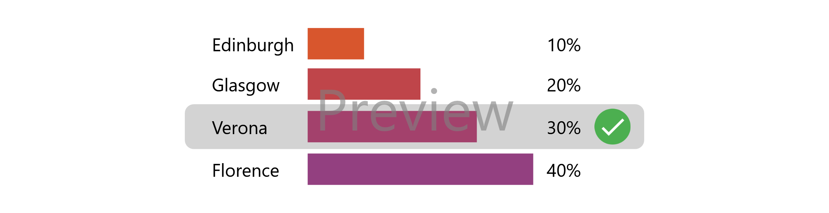
WATCH
Derived from the Old English 'woeccan' (alternatively, the Old German word 'wakojan'), the term 'watch' means to 'stay awake." A 'watchman' reminded people of the time in order for them to maintain a schedule.

Slide 17
14
13
12
11
10
9
8
7
6
5
4
3
2
1
$ 1 MILLION
$ 500,000
$ 250,000
$ 100,000
$ 50,000
$ 30,000
$ 20,000
$ 10,000
$ 7,000
$ 5,000
$ 3,000
$ 2,000
$ 1,000
$ 500

Slide 18
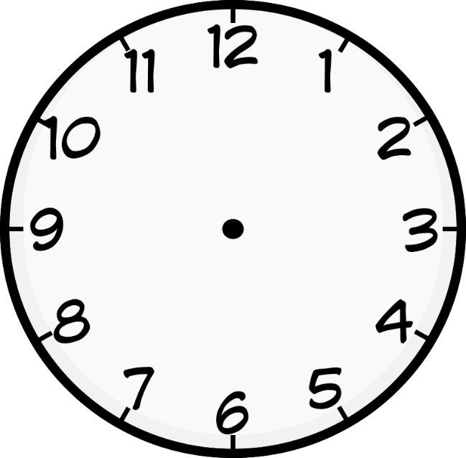
$ 7000
What is the appropriate way to tell this time?
الساعة الاحد عشر إلا عشرين دقائق
الساعة العاشرة وأربعين دقائق
A:
B:
الساعة الحادية عشرة إلا عشرين دقائق
لا شيء مما سبق
C:
D:

Slide 19
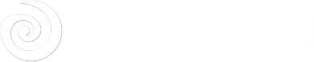
$ 7000
What is the appropriate way to tell this time?
الساعة الاحد عشر إلا عشرين دقائق
الساعة العاشرة وأربعين دقائق
A:
B:
الساعة الحادية عشرة إلا عشرين دقائق
لا شيء مما سبق
C:
D:

Slide 20

الساعة الحادية عشرة إلا الثلث

Slide 21
14
13
12
11
10
9
8
7
6
5
4
3
2
1
$ 1 MILLION
$ 500,000
$ 250,000
$ 100,000
$ 50,000
$ 30,000
$ 20,000
$ 10,000
$ 7,000
$ 5,000
$ 3,000
$ 2,000
$ 1,000
$ 500

Slide 22
$ 10,000
What do you call ALARM CLOCK in Arabic?
ساعة منبهة
ساعة رنينة
A:
B:
ساعة دوّارة
ساعة حائط
C:
D:

Slide 23
$ 10,000
What do you call ALARM CLOCK in Arabic?
ساعة منبهة
ساعة رنينة
A:
B:
ساعة دوّارة
ساعة حائط
C:
D:

Slide 24
ساعة حائط – Wall clock ساعة يد – Wristwatch

Slide 25
14
13
12
11
10
9
8
7
6
5
4
3
2
1
$ 1 MILLION
$ 500,000
$ 250,000
$ 100,000
$ 50,000
$ 30,000
$ 20,000
$ 10,000
$ 7,000
$ 5,000
$ 3,000
$ 2,000
$ 1,000
$ 500

Slide 26
$ 20,000
What do you call hands of clock in Arabic?
ايادي الساعة
عقارب الساعة
A:
B:
ذراع الساعة
كف الساعة
C:
D:

Slide 27
$ 20,000
What do you call hands of clock in Arabic?
ايادي الساعة
عقارب الساعة
A:
B:
ذراع الساعة
كف الساعة
C:
D:

Slide 28
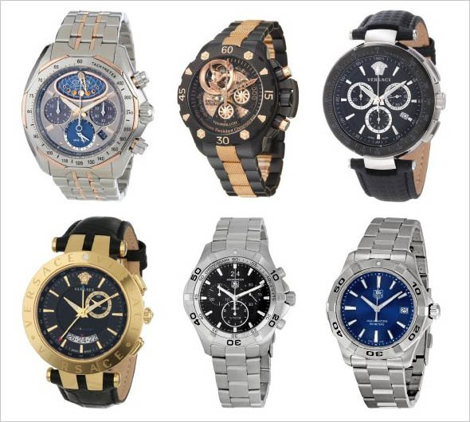
Have you ever visited a clock shop?? Ever noticed and wondered why maximum clocks are set to 10:10??

Slide 29
14
13
12
11
10
9
8
7
6
5
4
3
2
1
$ 1 MILLION
$ 500,000
$ 250,000
$ 100,000
$ 50,000
$ 30,000
$ 20,000
$ 10,000
$ 7,000
$ 5,000
$ 3,000
$ 2,000
$ 1,000
$ 500

Slide 30
$ 30,000
Men seldom wore wristwatches until this historical event made them more acceptable as a masculine item of jewellery. What was it?
World War One
The sinking of the 'Titanic'
A:
B:
Theodore Roosevelt wore one during the Spanish-American War
The San Francisco Earthquake of 1906
C:
D:

Slide 31
$ 30,000
Men seldom wore wristwatches until this historical event made them more acceptable as a masculine item of jewellery. What was it?
World War One
The sinking of the 'Titanic'
A:
B:
Theodore Roosevelt wore one during the Spanish-American War
The San Francisco Earthquake of 1906
C:
D:

Slide 32
World war one
Soldiers going off to war could not very well carry pocket watches on a fob in their uniforms. British men began wearing wristwatches for convenience during the Anglo-Boer War (1899-1902) and one company began to advertise their particular timepiece as "The most reliable timekeeper in the world for Gentlemen going on active service or for rough wear."

Slide 33
14
13
12
11
10
9
8
7
6
5
4
3
2
1
$ 1 MILLION
$ 500,000
$ 250,000
$ 100,000
$ 50,000
$ 30,000
$ 20,000
$ 10,000
$ 7,000
$ 5,000
$ 3,000
$ 2,000
$ 1,000
$ 500

Slide 34
$ 50,000
What do you call stopwatch in Arabic?
ساعة الانتهاء
ساعة التوقيف
A:
B:
ساعة المنع
ساعة التمسك
C:
D:

Slide 35
$ 50,000
What do you call stopwatch in Arabic?
ساعة الانتهاء
ساعة التوقيف
A:
B:
ساعة المنع
ساعة التمسك
C:
D:

Slide 36
14
13
12
11
10
9
8
7
6
5
4
3
2
1
$ 1 MILLION
$ 500,000
$ 250,000
$ 100,000
$ 50,000
$ 30,000
$ 20,000
$ 10,000
$ 7,000
$ 5,000
$ 3,000
$ 2,000
$ 1,000
$ 500

Slide 37
$ 100,000
كم مرات وردت كلمة «الساعة» في القرآن الكريم؟
27
39
A:
B:
18
17
C:
D:

Slide 38
$ 100,000
كم مرات وردت كلمة «الساعة» في القرآن الكريم؟
27
39
A:
B:
18
17
C:
D:

Slide 39
14
13
12
11
10
9
8
7
6
5
4
3
2
1
$ 1 MILLION
$ 500,000
$ 250,000
$ 100,000
$ 50,000
$ 30,000
$ 20,000
$ 10,000
$ 7,000
$ 5,000
$ 3,000
$ 2,000
$ 1,000
$ 500

Slide 40
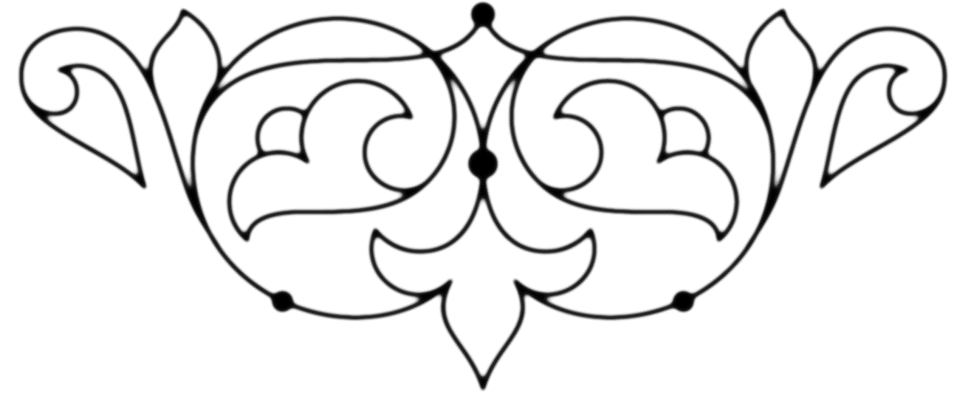
Telling Time in Arabic

Slide 41
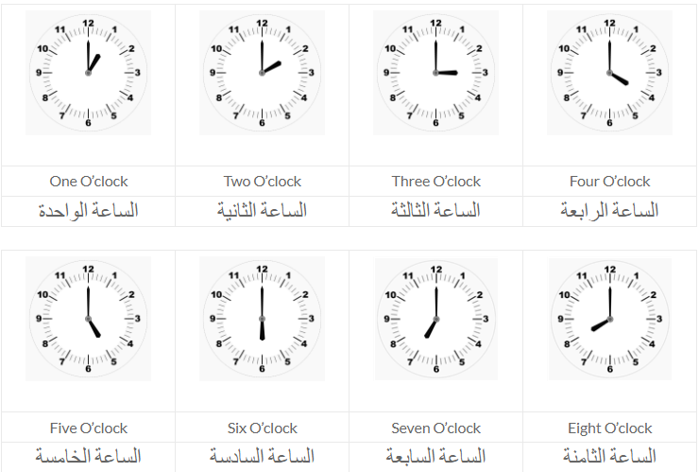
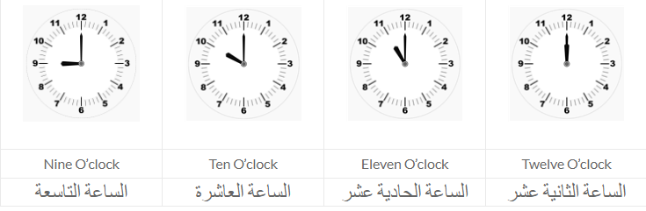
كم الساعة الان؟

Slide 42
5:01 – الساعة الخامسة ودقيقة
5:02 – الساعة الخامسة ودقيقتان
5:03 – الساعة الخامسة وثلاث دقائق
5:11 – الساعة الخامسة وإحدى عشر دقيقة
5:25 – الساعة الخامسة وخمسة وعشرون دقيقة

Slide 43
SHORTCUTS
For quarter, twenty, and half past the hour
Quarter past –5:15 إنها الخامسة والربع
Twenty past –5:20 إنها الخامسة والثلث
Half past –5:30 إنها الخامسة والنصف

Slide 44
SHORTCUTS
For time left to the next hour
It’s 4:40 (20 to 5:00) – الساعة الخامسة إلا الثلث
It’s 4:45 (15 to 5:00)- الساعة الخامسة إلا الربع
It’s 4:50 (10 to 5:00)- الساعة الخامسة إلا عشر دقائق

Slide 45
شكرا لكم

